Slide 1
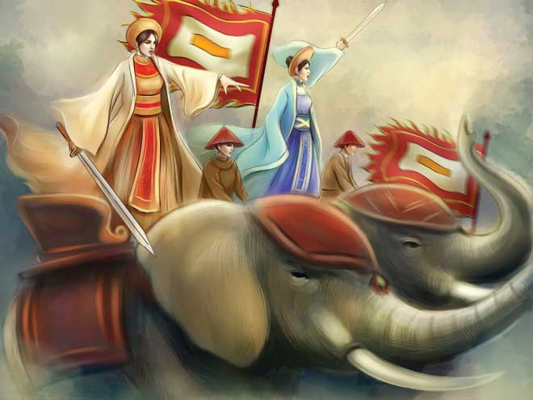
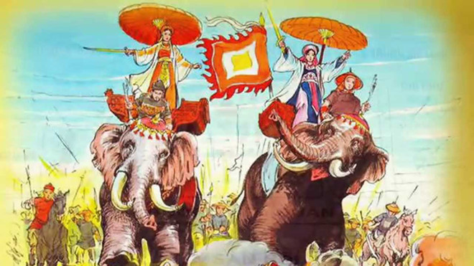
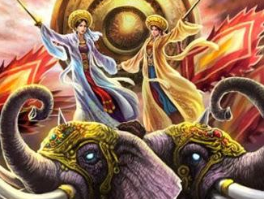
BÀI 16 CÁC CUỘC KHỞI NGHĨA TIÊU BIỂU GIÀNH ĐỘC LẬP TRƯỚC THẾ KỈ X 1: KHỞI NGHĨA HAI BÀ TRƯNG
(TIẾT 1)

Slide 2

NỘI DUNG BÀI HỌC
a. Nguyên nhân, mục đích
b. Diễn biến cuộc khởi nghĩa
c. Kết quả và ý nghĩa

Slide 3
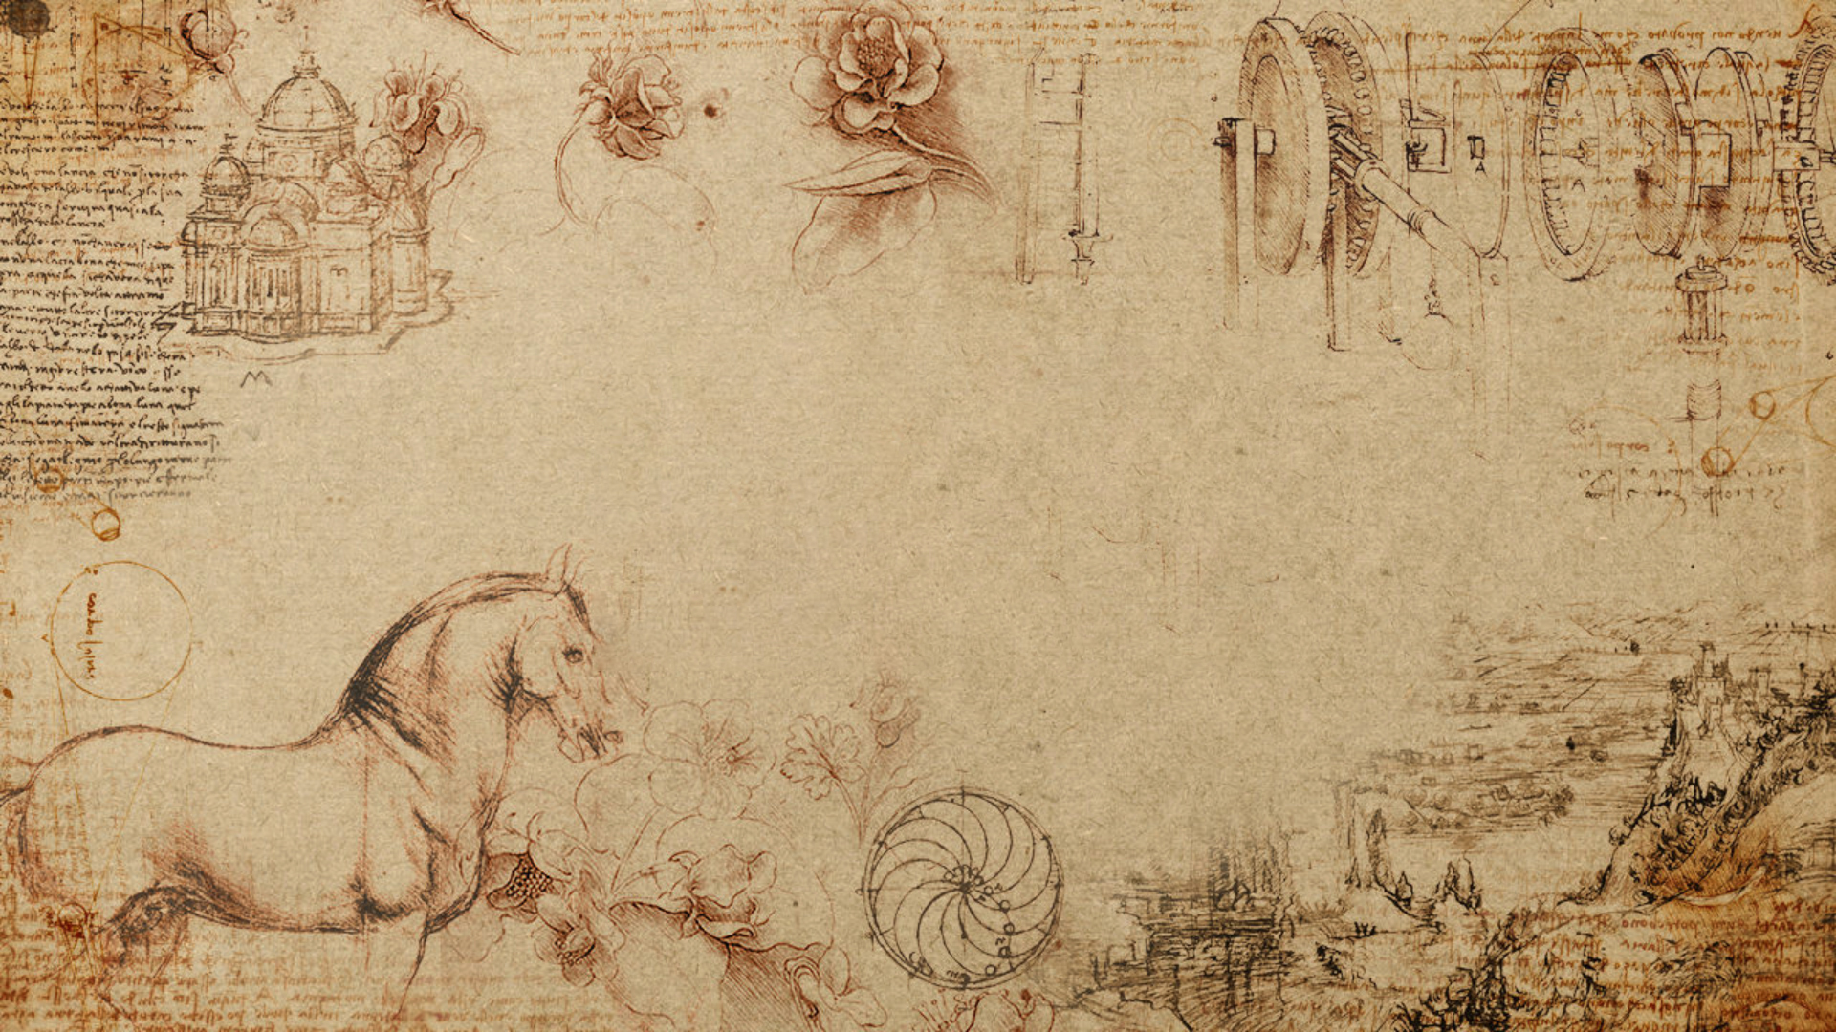
a. Nguyên nhân mục đích
Theo dõi phim tư liệu, em hãy chỉ ra
nguyên nhân
và mục đích của cuộc khởi nghĩa
Hai Bà Trưng

Slide 4
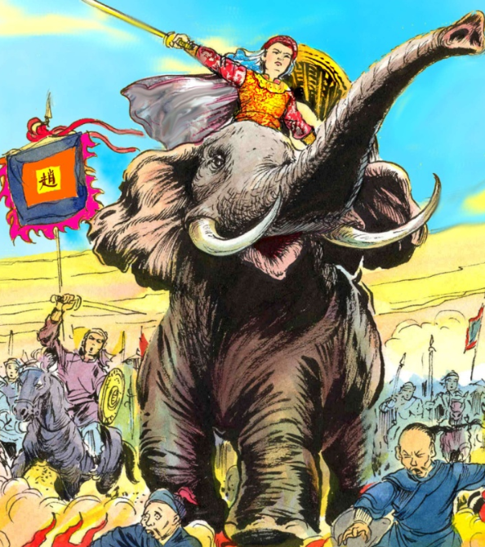
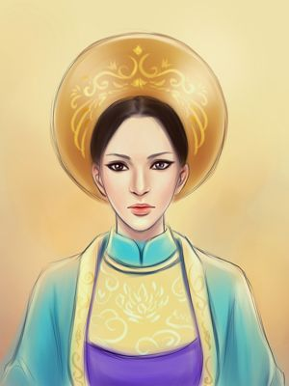
Hồ sơ nhân vật Lịch sử
Liệt kê 3 điều em biết về 2 nhân vật: Trưng Trắc và Trưng Nhị.

Slide 5
Hồ sơ nhân vật Lịch sử
Trưng Trắc - Trưng Nhị
Sinh ra và lớn lên ở đôi bờ sông Hồng (Từ Hạ Lôi – Mê Linh đến thị xã Sơn Tây – Hà Nội)
Là con gái của một Lạc tướng ở Mê Linh
Trưng Trắc lấy Thi Sách – con trai lạc tướng huyện Chu Diên

Slide 6
a.Nguyên nhân
Xuất phát từ sự bất bình đối với chính sách cai trị hà khắc của nhà Hán
Xuất phát từ lòng yêu nước , căm thù chính quyền đô hộ
Mục đích
Chống đô hộ, bảo vệ nhân dân
Khôi phục lại nền độc lập, tự chủ thời Hùng Vương dựng nước

Slide 7
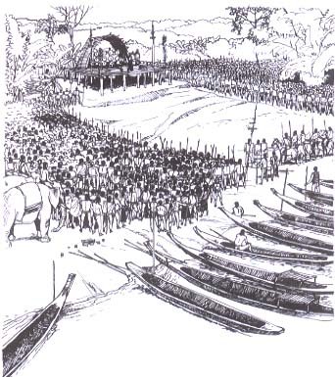
HAI BÀ TRƯNG LÀM LỄ TẾ TRỜI ĐẤT RA QUÂN GIẾT GIẶC

Slide 8
b. Diễn biến
Quan sát lược đồ, theo dõi diễn biến cuộc khởi nghĩa, hoàn thành sơ đồ diễn biến

Slide 9
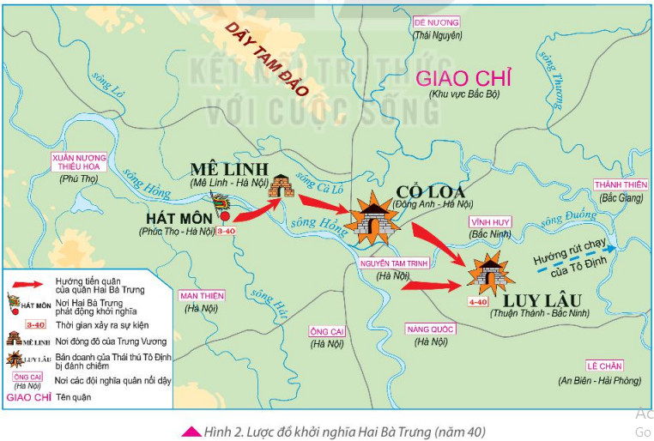



Nghĩa quân theo sông Hồng đánh chiếm căn cứ ở Mê Linh
Mùa xuân năm 40, Hai Bà Trưng phất cờ khởi nghĩa ở Hát Môn
Nghĩa quân tiếp tục tiến xuống Luy Lâu, chiếm trị sở của chính quyền đô hộ
Thừa thắng, nghĩa quân chiếm Cổ Loa

Slide 10
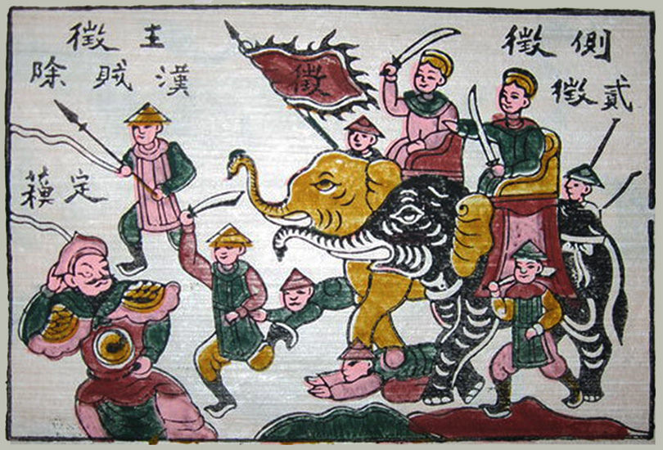

Slide 11







Sơ đồ diễn biến cuộc khởi nghĩa Hai Bà Trưng
Mùa xuân năm 40
Từ sông Hát
Khởi nghĩa thắng lợi
Nghĩa quân tiến công

Slide 12
Sơ đồ diễn biến cuộc khởi nghĩa Hai Bà Trưng
Mùa xuân năm 40
Từ sông Hát
Nghĩa quân tiến công
Khởi nghĩa thắng lợi
Hai Bà Trưng phất cờ khởi nghĩa ở Hát Môn
Nghĩa quân theo đường sông Hồng tiến xuống Mê Linh, Cổ Loa
Chiếm Luy Lâu – trị sở của chính quyền đô hộ
Tô Định rút chạy về nước

Slide 13
c. Kết quả ý nghĩa
- Khởi nghĩa thắng lợi, Trưng Trắc được suy tôn lên làm vua, đóng đô ở Mê Linh
Kết quả
- Trưng Vương nắm quyền tự chủ trong hai năm, sau đó bị đàn áp do tương quan lực lượng chênh lệch
Thể hiện tinh thần đấu tranh bất khuất của người Việt
Ý nghĩa
Cổ vũ mạnh mẽ cho các cuộc khởi nghĩa giành độc lập, tự chủ về sau

Slide 14
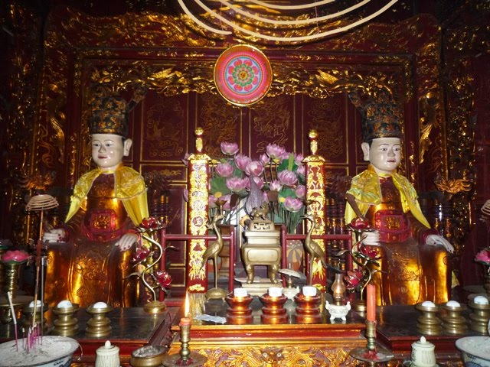
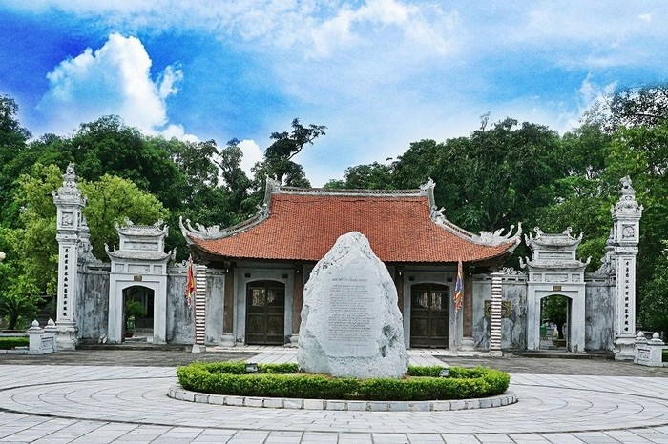
Đền thờ Hai Bà Trưng ở huyện Mê Linh (Hà Nội)
Tượng thờ Hai Bà Trưng

Slide 15
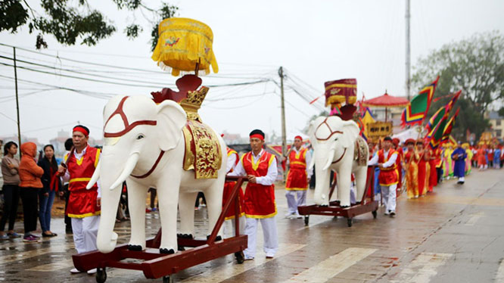
Lễ hội đền hai bà trưng mê linh – hà nội (6/1)
Lễ hội Hai Bà Trưng vào 6/1

Slide 16
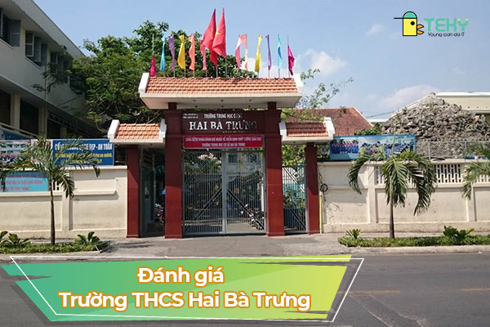
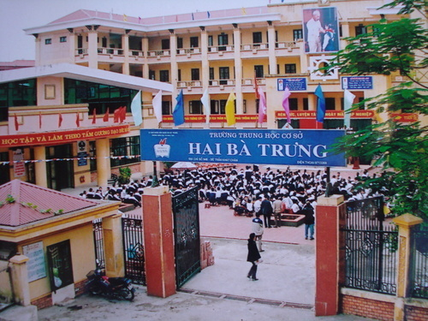

Slide 17
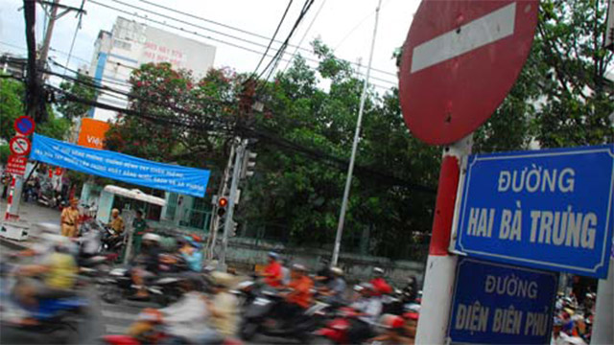
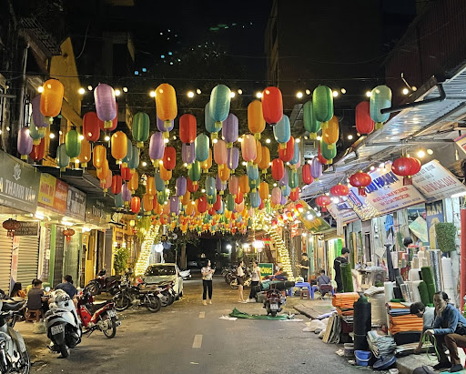

Slide 18
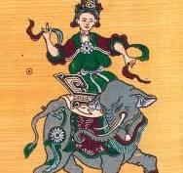
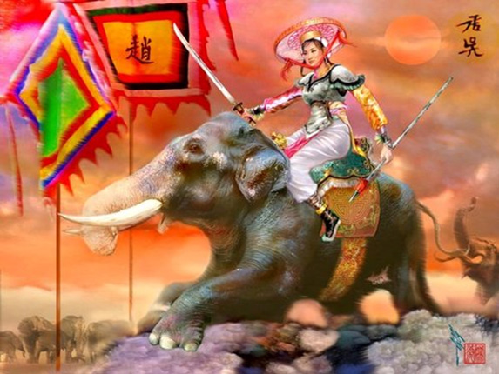
Bài 16 :
Các cuộc khởi nghĩa tiêu biểu giành độc lập trước thế kỉ X
2 : Khởi nghĩa Bà Triệu

Slide 19
NỘI DUNG
BÀI HỌC
a. Nguyên nhân , mục đích
b. Diễn biến cuộc khởi nghĩa
c. Kết quả và ý nghĩa

Slide 20
a .
Nguyên nhân , mục đích
Theo dõi đoạn phim tư liệu , em hãy chỉ ra nguyên nhân , mục đích của cuộc khởi nghĩa Bà triệu

Slide 21
Hồ sơ nhân vật lịch sử
Liệt kê điều em biết về nhân vật Bà Triệu

Slide 22
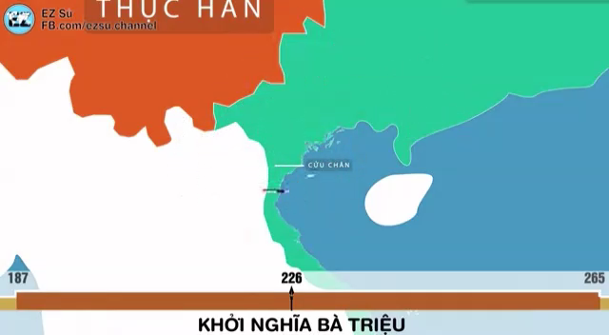

Slide 23
a.Nguyên nhân: - TK III : do chính sách cai trị hà khắc của chính quyền nhà Ngô
- Xuất phát từ lòng yêu nước , căm thù chính quyền đô hộ
Mục đích :
Chống ách đô hộ , bảo vệ nhân dân
- Khôi phục lại nền độc lập , tự chủ từ thời Hùng Vương dựng nước

Slide 24
b. Diễn biến
Quan sát lược đồ , theo dõi diễn biến và hoành thành sơ đồ diễn biến

Slide 25
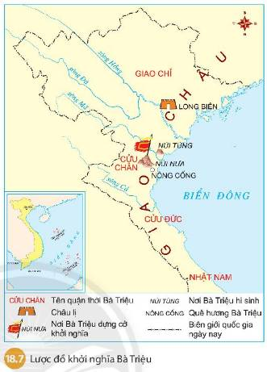

Slide 26
Sơ đồ diễn biến cuộc khởi nghiã Bà Triệu
Năm 248
Quận cửu Chân
Nghĩa quân tiến công

Slide 27
Sơ đồ diễn biến cuộc khởi nghĩa Bà Triệu
Năm 248
Quận cửu Chân
Nghĩa quân tiến công
Bà Triệu phất cờ khởi nghĩa tại căn cư Núi Nưa ( Thanh Hóa )
Cuộc khởi nghĩa được dân chúng quận Cửu Chân hưởng ứng và nhanh chóng lan ra các quận khác
Chiếm nhiều huyện lị , thành ấp ở Cửu Chân , Cửu Đức , Nhật Nam

Slide 28
3. Kết quả ý nghĩa
Kết quả
- Cuộc khởi nghĩa khiến toàn thể Giao Châu đều chấn động . Nhà Ngô sau đó đàn áp nghĩa qân
Thể hiện tinh thần đấu tranh bất khuất của người Việt
Ý nghĩa
Cổ vũ mạnh mẽ cho các cuộc khởi nghĩa giành độc lập, tự chủ về sau

Slide 29
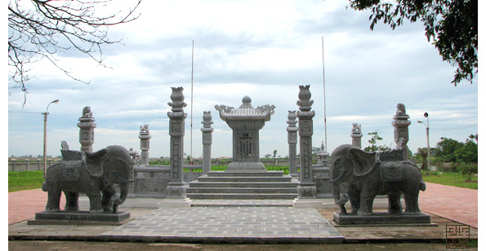
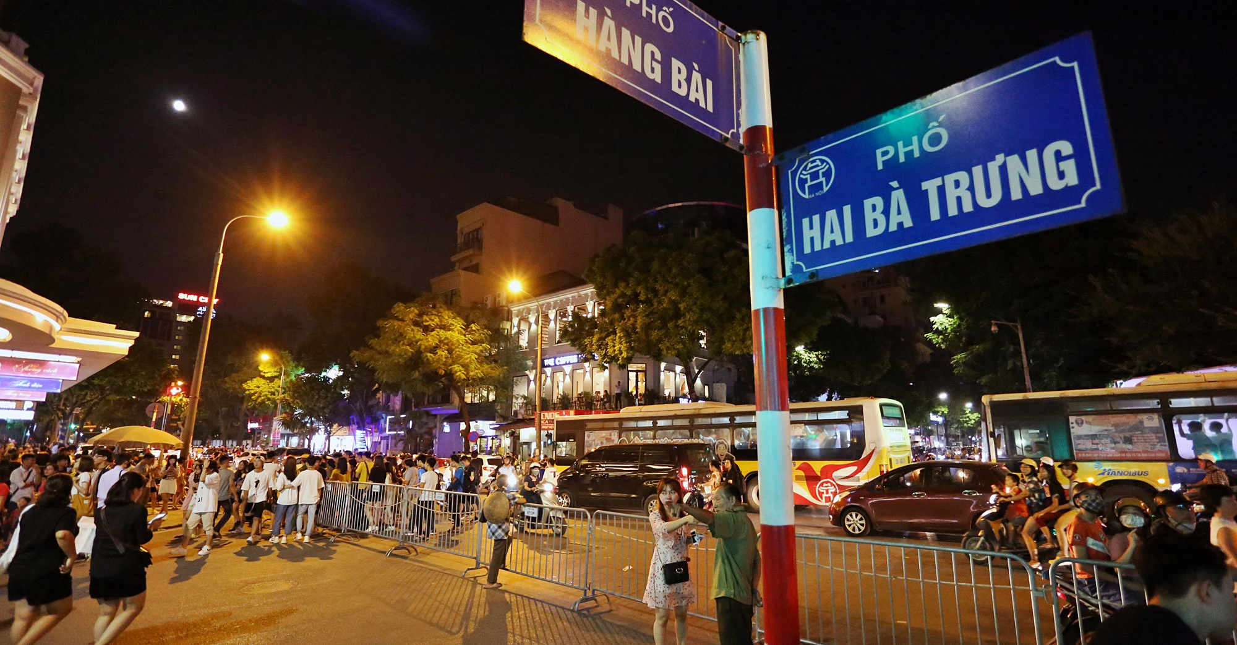
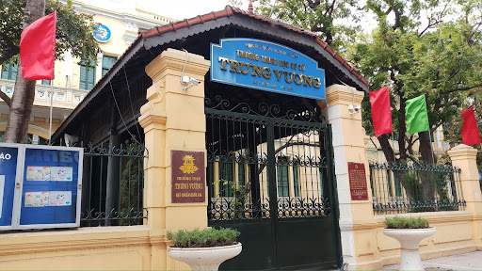
Luyện tập
Tham gai trò chơi : Vượt chướng ngại vật

Slide 30




VƯỢT CHƯỚNG
NGẠI VẬT

Slide 31





Đọc những câu thơ sau kiến em nhớ tới 2 nhân vật nào?
“Một xin rửa sạch nước thù
Hai xin đem lại nghiệp xưa họ Hùng,
Ba kẻo oan ức lòng chồng,
Bốn xin vẹn vẹn sở công lênh này”
Hai Bà Trưng
Không trả lời được thì mình giúp cho để qua vòng nhé!

Slide 32
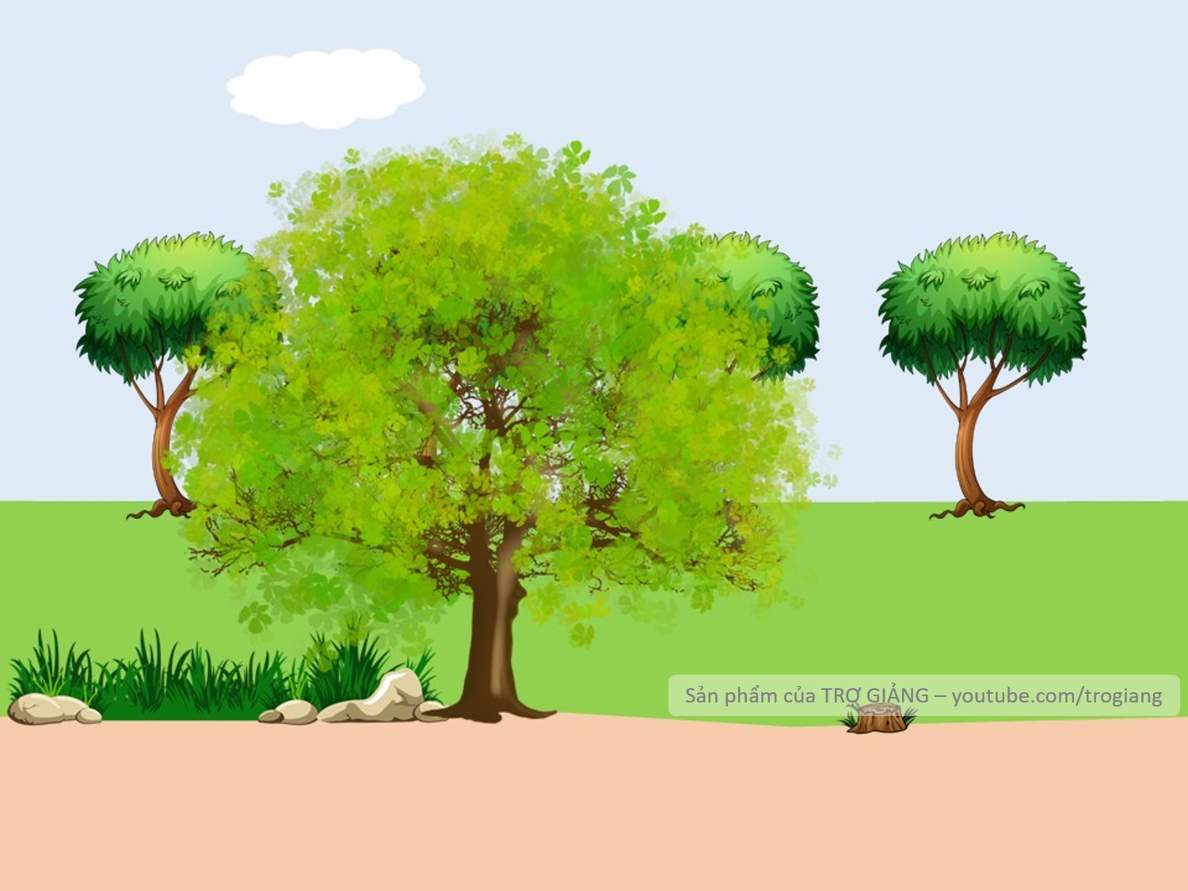


Những câu thơ sau nói về ai?
Lướt gió mạnh, chém cá kình Cưỡi voi ra trận tung hoành bốn phương Xứ Thanh đất ấy quê hương Sử xanh còn mãi danh thơm của bà ?
Bà Triệu
Không trả lời được thì mình giúp cho để qua vòng nhé!

Slide 33
Khởi nghĩa thắng lợi , Trưng Trắc lên làm vua dóng đô ở đâu ?
Mê Linh
Không trả lời được thì mình giúp cho để qua vòng nhé!

Slide 34
Những câu thơ sau nói về ai?
Vung tay đánh cọp xem còn dễ
Đối diện Bà Vương mới khó sao ?
Bà Triệu
Không trả lời được thì mình giúp cho để qua vòng nhé!

Slide 35
Vận dụng
Sưu tầm và thiết kế tập san về các địa điểm, di tích liên quan tới cuộc khởi nghĩa Hai Bà Trưng
Gợi ý: Em có thể sưu tầm
Tên các đền thờ
Con đường
Trường học
→ Giải thích việc đặt tên như vậy có ý nghĩa như thế nào?

